Slide 1
高空作业车驾驶技能培训辅助教材
培训用PowerPoint资料

Slide 2
第一章 高所作业车相关基础知识

Slide 3
高空作业车的定义
「高空作业车」是指用于施工，点检，维修或其他高空作业的机器，它由作业平台和升降装置或其他装置组成，并有作业平台由升降装置和其他装置上升或下降设备的机器中，可以使用动力在不特定的场所自走的机器。
此外，消防机构用于消防活动的云梯消防车，曲折式云梯消防车不包括高空作业车。
※厚生劳动省劳动基准局长通知（平成2.9.26第583号）
教材1页/辅助教材５页

Slide 4
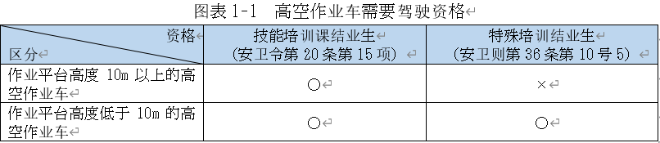
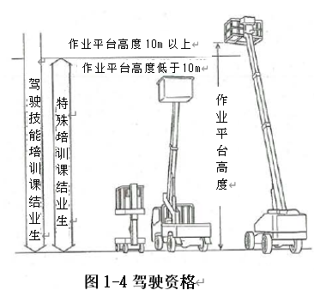
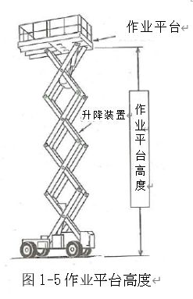
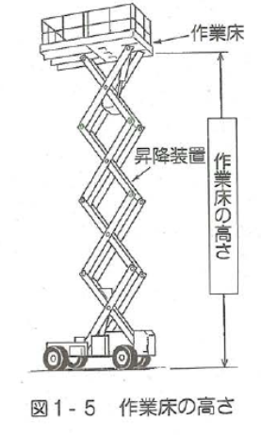
高空作业车的驾驶资格
※作业平台高度
作业平台（载人和载货物的装置）升至在高点时，从地面到
平台地板的垂直高度。
教材３页/辅助教材５页

Slide 5
高空作业车的种类～作业装置（１）
① 伸缩臂型
安装在作业平台的动臂可伸缩，可以直线接近作业位置。
【主要特征】
a．作业平台的定位很容易。
b．在工作空间没有障碍物的地方具有良好的可操作性。
c．广泛应用于电气・通讯施工，建筑施工，造船厂等。
图1-6 伸缩臂型的例子
教材５页/辅助教材６页

Slide 6
高空作业车的种类～作业装置（２）
② 曲折臂型
动臂中间可以曲折。
【主要特征】
a．通过动臂曲折，将作业平台进入到更深处。
b．它被用于躲避途中障碍物的工作。
图1-7 曲折臂型的例子
教材５页/辅助教材７页

Slide 7
高空作业车的种类～作业装置（３）
③ 混臂型
动臂具有伸缩和曲折两个功能的东西。
【主要特征】
a．作业平台能达到的范围可以变得更高又更宽。
b．它通常用于需要在高处或大范围工作的建筑施工和
维修工作。
图1-8 混臂型的例子
教材６页/辅助教材７页

Slide 8
高空作业车的种类～作业装置（４）
④ 垂直升降型
可以让作业平台垂直上下移动的结构，
具有剪刀式，桅杆式，σ式，还有X式。
【主要特征】
a．作业范围仅限于行车装置的
上半部。
b．通常在建筑施工的装修，设备
施工使用。
c．小型的作业车比较多。
剪刀式
桅杆式
σ式
X式
图1-9 垂直升降型的例子
教材６页/辅助教材７页

Slide 9
高空作业车的种类～行车装置（１）
① 卡车式
它是一种安装在卡车上的类型，可以在
一般公路上行车，因此机动性强，易于移动到
作业现场。卡车式有两种，一种是搭载作业装
置的普通车，另一种是搭载大型起重机的台车。
【主要特征】
a．可以在公路行车。
b．可以快速移动到作业现场，具有机动性。
c．通常用于公路上的作业，相对较短的时间
内做的作业・维修和点检作业等。
用途：工期短的施工，电气通讯施工，
安装标志牌， 路灯・红绿灯等的维修作业，
修剪作业等。
驾驶座
框架
图1-10 卡车式
教材７页/辅助教材８页

Slide 10
高空作业车的种类～行车装置（２）
② 自走式
未安装在卡车的类型称为自走式，不能在公路上行车。
自走式有两种类型，轮式和履带式。
轮式
轮式是一般有四个轮胎之中，前面或后面的两个是驱动轮。
所使用的轮胎为自封轮胎。它使用白色橡胶轮胎，不会在路面上留下行车痕迹。
液压马达通过减速机驱动轮胎。
【主要特征】
a. 在移动中的作业很容易。
b. 行车速度比卡车式慢
c. 与履带式（铁制）相比，行车时对路面的损伤较小。
d. 通常用于在工厂设施内的维修和点检，建筑施工，造船厂等。
转向用气缸
驱动轮
行车平台
配重
转向用车轮
图1-12 轮式
教材８页/辅助教材８～９页

Slide 11
高空作业车的种类～行车装置（３）
② 自走式
未安装在卡车的类型称为自走式，不能在公路上行车。
自走式有两种类型，轮式和履带式。
b) 履带式
履带式也是液压马达通过减速机驱动履带。
一些小型的装置使用橡胶履带，用于室内施工。
由于不会在路面上留下行车痕迹，大部分的都是使用白色橡胶履带。
【主要特征】
a.在移动中的作业很容易。
b.行车速度和轮式一样慢。
c.可以在凹凸较多的地面行车。
d.可以在相对较柔软的地面行车。
e.通常用于建筑施工和设备施工
行车平台
履带
图1-13履带式
教材８页/辅助教材９页

Slide 12
高空作业车有关术语（１）
必须了解高空作业车的正确术语和含义，并且努力正确又安全地操作。
作业平台
吊臂
作业平台
动臂
桅杆
旋转装置
外伸叉架
图1-24 高空作业车各部名称
教材１４页/辅助教材１０页

Slide 13
高空作业车有关术语（２）
必须了解高空作业车的正确术语和含义，并且努力正确又安全地操作。
作业平台 ：作业平台是指载人和货物的装置。
平衡装置 ：将作业平台保持平衡的装置。
操作装置 ：操作作业装置，行车装置等的装置。
动臂装置 ：可以将作业平台支撑，升降，起伏的装置。
旋转装置 ：将作业装置旋转的装置。
外伸叉架 ：通过千斤顶来确保机体稳定的装置。
垂直升降装置 ：将作业平台垂直升降的装置。
装载负荷 ：在作业平台上可以载人和货物上升的最大负荷。
如果装载超过作业平台的装载负荷，可能会发生严重的事故。
教材１４～２０页/辅助教材１０～１４页

Slide 14
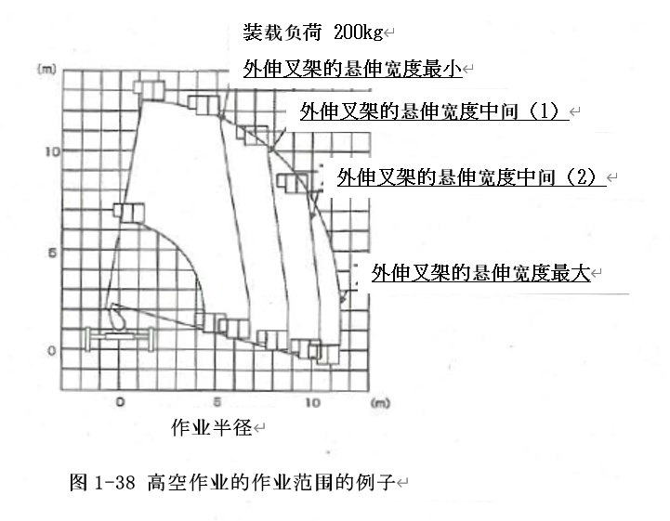
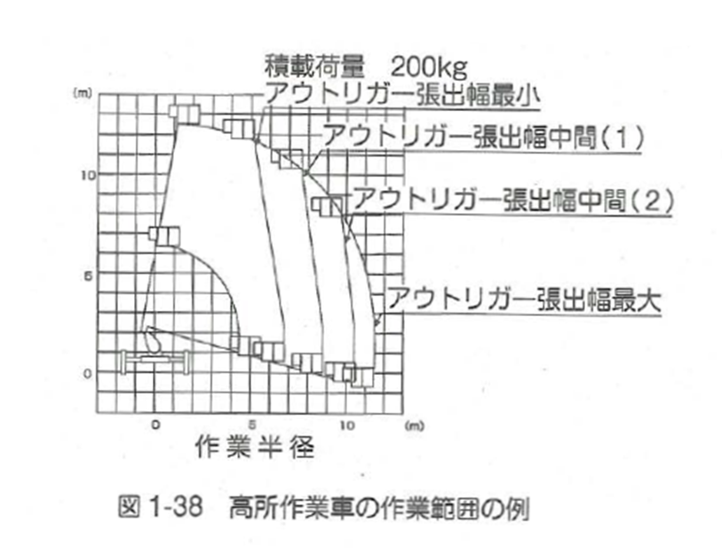
高空作业车有关术语（３）
必须了解高空作业车的正确术语和含义，并且努力正确又安全地操作。
作业平台高度 ：当作业平台升至最高点时，从地面到平台底面的垂直高度。
地上高度 ：当作业平台起升到任意高度时，从地面到平台底面的垂直高度。
作业半径 ：从旋转中心到作业平台内面前沿的水平距离。
作業範囲図 ：它是一张显示高空作业车可以安全地作业范围的图
作业范围根据能力（装载负荷，起重载荷，动臂长度，作业半径，外伸
叉架的悬伸宽度）而变化。
作业平台高度
图1-36 作业平台高度
作业半径
图1-37 作业半径
教材２０～２１页/辅助教材１５～１６页

Slide 15
第2章 高空作业车的作业装置等的
构造及操作

Slide 16
动臂型高空作业车的作业装置（１） 作业装置
动臂型高空作业车根据动臂的构造，有伸缩动臂型，曲折臂型及混臂型
三种类型。
作业装置由动臂装置，动臂的旋转装置，动臂的起伏装置，作业平台，作业平台摆动装置，作业平台平衡装置等构成。
教材２５页/辅助教材１７页

Slide 17
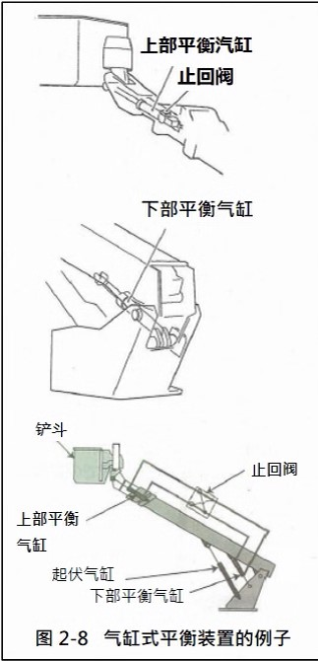
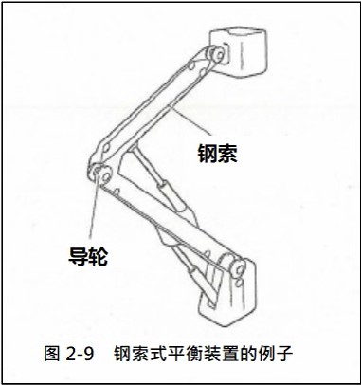
动臂型高空作业车的作业装置（２） 作业平台平衡装置
操作动臂的起伏或曲折的时候，作业平台倾斜的话，工作人员有从作业平台上跌落的危险。为了防止这种情况发生，不论是升降或弯曲操作，该装置可以保持工作台的平衡。（除了垂直升降型以外，所有的高空作业车都设有。）
① 汽缸式平衡装置
② 钢索（链）平衡装置
教材２８页/辅助教材１８页

Slide 18
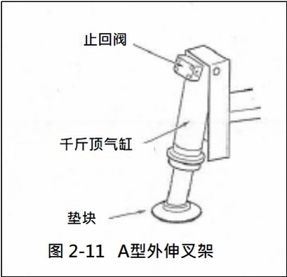
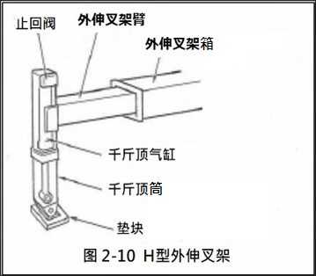
动臂型高空作业车的作业装置（３）
外伸叉架的构造和特性
外伸叉架有横向拉伸接地的H型和直接斜接地的A型，不论哪一个都是使高空作业车稳定的装置。
H型外伸叉架多用于作业平台高度12米以上的大型高空作业车，而A型外伸叉架多用于12米以下的小型高空作业车。
另外，在千斤顶用的油压汽缸上安装了防止油压管破损时汽缸收缩的逆止阀。
教材２９页/辅助教材１９页

Slide 19
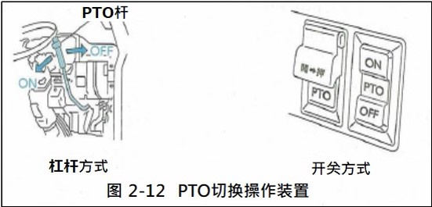
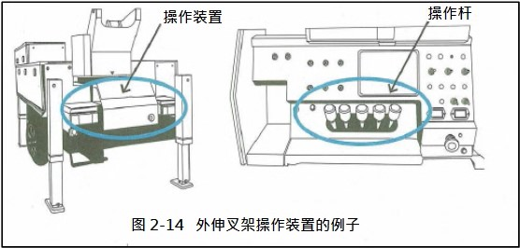
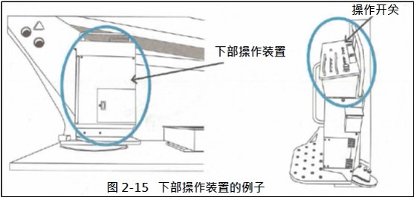
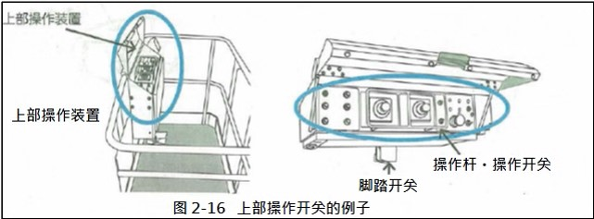
动臂型高空作业车的作业装置（４）
操作装置的构造和特性
操作装置包括用于使油压泵作动的PTO（Power Take Off）开关操作装置（仅装备卡车式），用于作动外伸叉架的外伸叉架操作装置，用于操作作业装置的下部操作装置以及上部操作装置等。
另外，操作方式有电控制（开关控制），杠杆控制，电磁比例控制方式。
教材３０～３１页/辅助教材２０～２２页

Slide 20
垂直升降型高空作业车的作业装置
垂直升降型高空作业车根据升降臂的构造可以分为以下4种类型。
① 剪刀式
② 桅杆式
③ σ式
④ X式
教材３４页/辅助教材２２页

Slide 21
高空作业车的安全装置（1）
法定的安全装置的种类
高空作业车在高空作业时为了能安全且安心地工作，配备了各种安全装置。在高空作业车构造规格中规定的和使用高空作业车的一方和制造方的创意下，为了更安全地进行作业而设置的。
随着时间的经过，安全装置也会被变更或追加，因此熟读使用说明书是很重要的。
高空作业车构造规格中法定的安全装置如下。
① 动臂操作限制装置
② 紧急停止装置
③ 紧急用下降装置
④ 行车警报装置
⑤ 车身倾斜角度调节装置
⑥ 安全阀，止回阀
⑦ 外伸叉架联锁装置
⑧ 车身前后方向的表示
⑨ 超载限制装置
教材３６～４１页/辅助教材２３～３０页

Slide 22
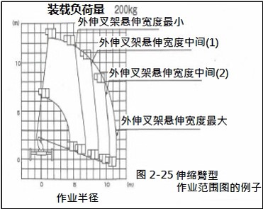
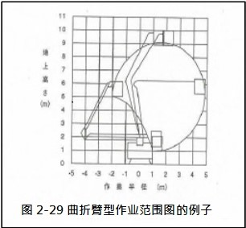
高空作业车的安全装置（2）动臂操作限制装置
动臂操作限制装置是在作业平台超过设定的工作范围时，会自动限制动臂的操作（停止或发出警报）的装置，防止高空工作车翻倒。
① 伸缩臂型
电检测出动臂的起落角度及伸长量，进而旋转角度，
外伸叉架的悬伸宽度，当要超过作业范围时，
使它停止起伏下降，动臂的伸长及从车辆中心的旋转。
伸缩臂型的动臂操作限制装置有以下两种。
（a）检测作业平台内的装载负荷增减的
（b）未检测作业平台内的装载负荷增减的
② 曲折臂型
机械或电检测第二动臂相对于车辆水平的角度，当要
超过图2-29的作业范围时，停止起伏下降和曲折提升操作。
教材３６～３７页/辅助教材２３～２５页

Slide 23
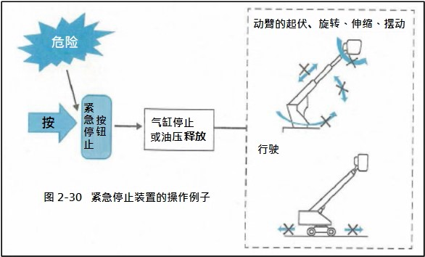
高空作业车の安全装置（３） 紧急停止装置
紧急停止装置是在动臂的操作中或自走式高空作业车在行车中，当驾驶人员感到危险时，立即停止操作的装置。
教材３８页/辅助教材２６页

Slide 24
高空作业车の安全装置（４） 非常用降下装置
紧急用下降装置是在机器停止等不测事态发生的情况下，作业平台上的工作人员可以降落到地面上的装置或器具。
※作为装置，一般发动机式高空工作车装备有以电池作为电源的应急泵。
另外，另外搭载低噪音的原动机也有不配备应急泵的。
※垂直升降型高空作业车一般配备有下降阀。
※作为器具，有时会使用绳梯和下降用绳索等。
教材３９页/辅助教材２７页

Slide 25
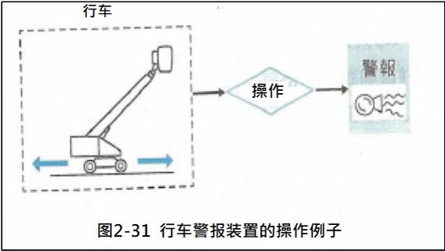
高空作业车の安全装置（５） 行车警报装置
行车警报装置是行车时自动发出警报（蜂鸣器）的装置，与行车操作杆(sousareba)联动打开开关。
※安装在自走式高空作业车上。
警报
教材３９页/辅助教材２７页

Slide 26
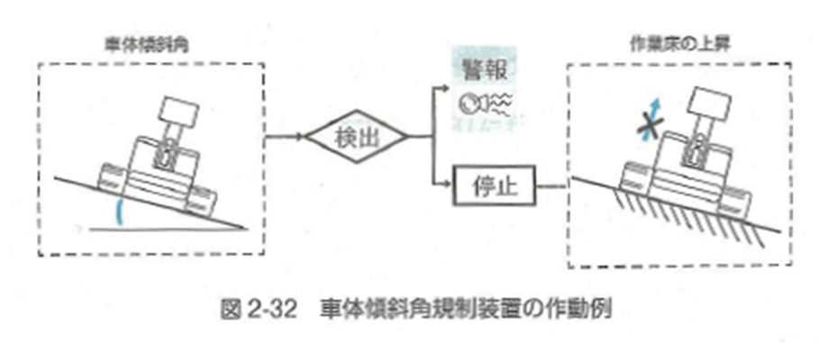

高空作业车の安全装置（６） 车身倾斜角度调节装置
车身倾斜角度调节装置是在车体倾斜的状态下，使作业平台上升时，或是在行车中超过车体倾斜角的容许范围时发出警报的装置，也是使作业平台停止自动上升的装置。
警报
教材３９页/辅助教材２８页

Slide 27
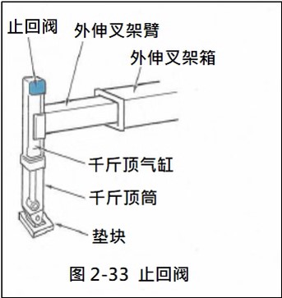
高空作业车の安全装置（７） 安全阀，止回阀
操作过程中过载（过负荷）或冲击负荷时，液压回路产生异常高
的压力，有可能损坏机器。
为了防止这种情况发生，在高空作业车的液压装置上安装了安全
阀，使每个高空作业车使用的压力都是固定的，且保持回路内的
压力不超过设定压力。
另外，如果配管及软管破损或这些连接部分脱落，会造成汽缸内
的压力异常下降，作业平台等急剧下降。为了防止这种情况发生，
在千斤顶用，起伏用，伸缩用，平衡用，曲折用及垂直升降用的
各汽缸设有止回阀。特别是千斤顶用，伸缩用和曲折动臂型的起
伏用气缸，因为向伸直汽缸的方向施加外力，所以设有的是双止回阀。
教材４０页/辅助教材２８页

Slide 28
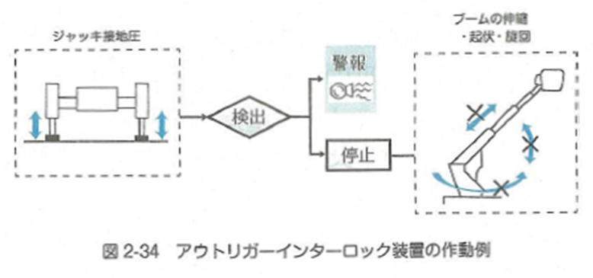
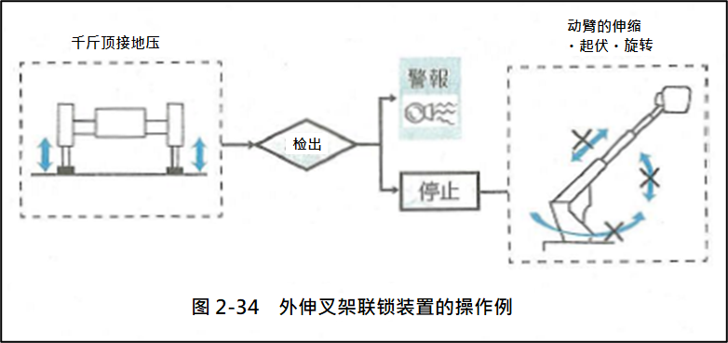
高空作业车の安全装置（８）
外伸叉架联锁装置
外伸叉架联锁装置是为了防止驾驶人员忘记千斤顶而操作动臂，在千斤顶上没有规定的载重时，通过电气控制使动臂的操作全部停止的装置。
警报
教材４０页/辅助教材２９页

Slide 29
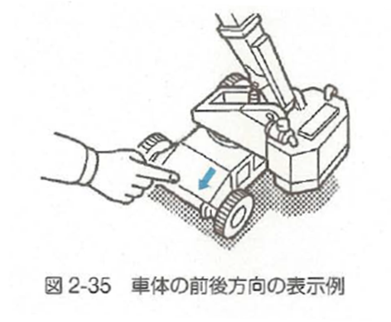
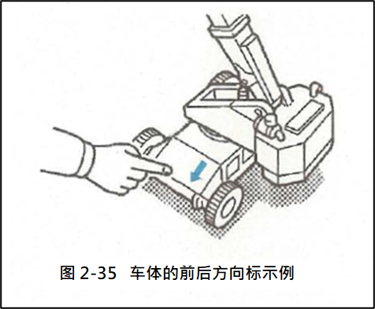
高空作业车の安全装置（９） 车身前后方向的表示
在作业平台上可以进行行车操作，作业平台和旋转台一起旋转的高空作业车上，有从作业平台上可以确认车体的前后方向（前进方向）的标示。
※安装在自走式的可旋转高空作业车上。
教材４１页/辅助教材２９页

Slide 30
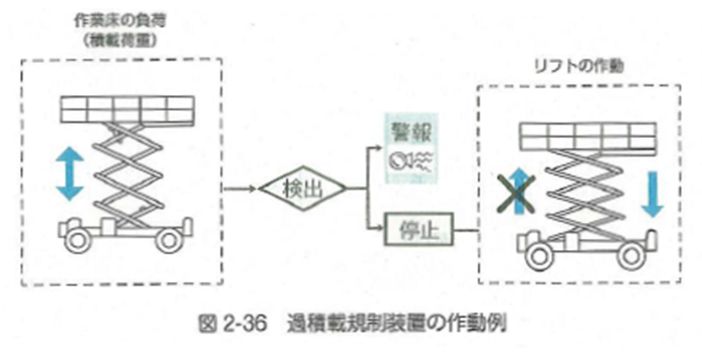
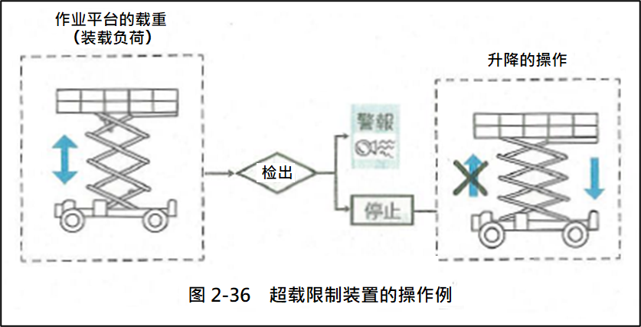
高空作业车の安全装置（１０） 超载限制装置
超载限制装置是在超过作业平台容许的载重（装载负荷）时，会检测升降用液压缸内的压力，并使升降机操作停止或发出警报的装置。
※安装在垂直升降型上。
警报
教材４１页/辅助教材３０页

Slide 31
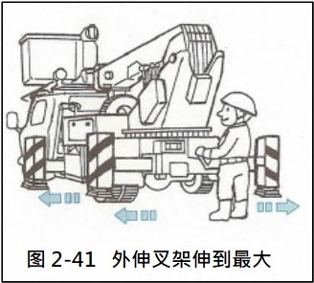
外伸叉架的安装步骤和注意事项（1）基本步骤
① 驻车刹车。
② 在平坦地，在后轮前后加上车闸。
③ 外伸叉架伸到最大。（H型外伸叉架的情况下）
④ 在地面不好的地方，用垫板养护。
⑤ 确实安装千斤顶。使轮胎浮起，
使机体水平。
教材４９页/辅助教材３１页

Slide 32
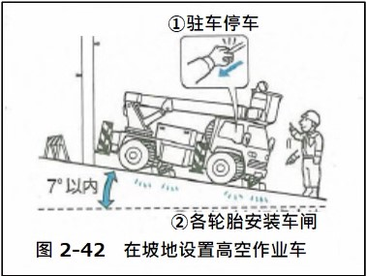
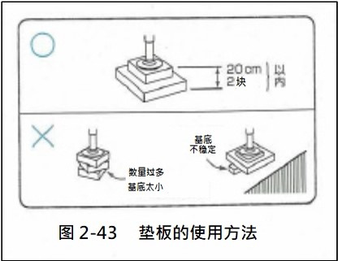
外伸叉架的安装步骤和注意事项（２） 坡地 其１
① 必须将高空作业车向前坠落定位位置。
② 停车刹车。
③ 将车闸用在全轮的坂下侧，使其确实接触轮胎。
④ 向外伸出叉架。（H型外伸叉架的情况）
⑤ 用垫板养生。
（a）使用大的垫板。
（b）垫板在前千斤顶最多2块。
（c）垫板高度在20cm以内，且在安装千斤顶前要确认是
可以放入外伸叉架垫块和地面之间的高度。
教材４９页/辅助教材３１～３２页

Slide 33
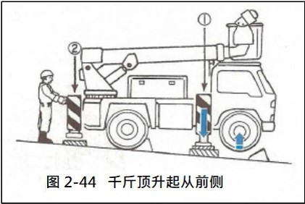
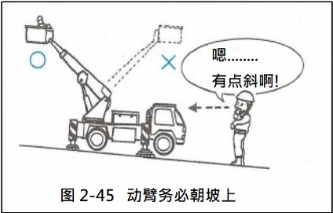
外伸叉架的安装步骤和注意事项（２） 坡地 其２
⑥按照以下步骤伸出外伸叉架。
（a）一定要从前面的千斤顶到后面的千斤顶的顺序进行。
（b）千斤顶的拉伸，要左右同时进行。
（c）微调要通过各自的千斤顶操作来进行。
⑦使所有轮胎浮起，同时使机体水平。
⑧机体不能保持水平时，请严格遵守以下事项。
（a）一定要将动臂向上坡作业。
（b）机体的左右方向一定要是水平的。
（c）旋转作业朝坡下时，必须移动车辆。
（d）伸缩臂型的情况下，请朝坡上左右45°以内使用。
（e）折弯臂型的情况下，作业位置也在比旋转中心偏坂上侧的
状态下使用，旋转范围要在左右45°以内。
教材５０～５１页/辅助教材３２～３３页

Slide 34
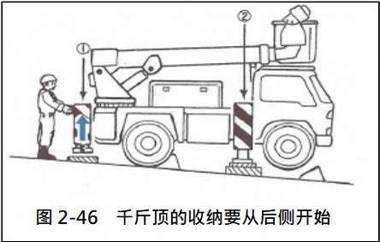
外伸叉架的安装步骤和注意事项（２） 坡地 其３
⑨作业结束后，按照以下步骤收纳外伸叉架。
（a）将动臂恢复到行车姿势。
（b）确认车闸的位置。
（c）一定要从后侧的千斤顶恢复。
（d）千斤顶要左右同时操作。
（e）卸下车闸。
教材５１页/辅助教材３３页

Slide 35
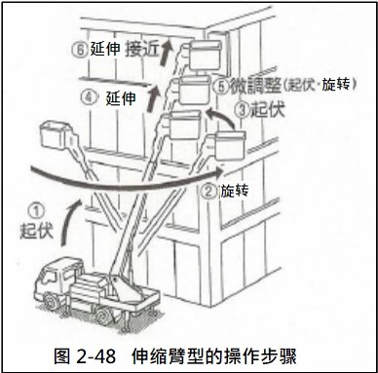
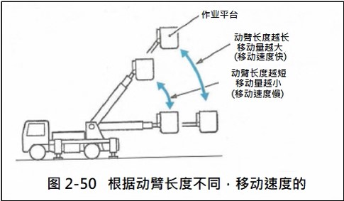
伸縮臂型的基本操作步骤及注意事项
【基本操作步骤】
①在收缩动臂的状态下，用起伏上升装置使动臂离开基座。
②通过旋转操作在一定程度上确定目标位置。
③通过起伏在一定程度上接近目标位置。
④通过伸缩操作（伸）接近作业位置约1m左右。
⑤通过起伏，旋转操作对左右・上下进行微调整。
⑥通过拉伸操作接近作业对象位置。
⑦根据作业位置的状况，通过摆动操作进行调整。
⑧离开作业位置时，要先收缩操作后才离开。
【注意事项】
进行旋转和起伏操作时，根据动臂长度的不同，
作业平台的移动速度也会不同，请注意。
教材５３页/辅助教材３４页

Slide 36
高空作业车的移送
通常卡车式的高空作业车通过自走的方式移送到作业场所，而轮式和履带式等的自走式高空作业车因为不能在公路上行驶，所以大多装载在移送专用车辆等上移送。
（1）卡车式高空作业车
卡车式的高空作业车移送时，行驶时要注意以下的事项是很重要的。
① 作业平台位于上部，重心（jyuushin）位置容易变高，行驶时如果突然急操作方向盘，会有摔倒的危险。
② 为了扩大作业范围以及作为稳定的对策，在起落架上装备了很多配重块，因车辆重量较重，
所以出发时从1速出发是最好的。
③ 车辆重量比没有装载货物的普通货车重，所以制动距离变长。
因此，保持足够的车间距是很重要的。
④ 由于作业装置位于比驾驶车室更高的位置，如果不注意车高行驶的话，有可能会在高架桥下
等处发生严重冲突。
(2) 自走式高空作业车
轮式，履带式等的自走式高空作业车不能在公路上行驶。
在不得已需要在公路上行驶移动的情况下，需要得到所属警察署长的许可。
另外，需注意以下几点。
①履带式的高空作业车可能会损伤路面，所以必须进行必要的养护。
②行驶时，应使动臂保持最短，使作业平台在水平以下行驶。
教材５９～６３页/辅助教材３５页

Slide 37
高空作业车的点检・检查和维护
妥善实施日常点检和维护，始终将高空作业车保持在最佳状态，不仅会提高工作效率，而且在防止工伤上是非常重要的。
另外，在劳动安全卫生规则中，如下表所示，有要求实施高空作业车的点检，检查和维护等。
要确实实施日常的点检和维护，并且随时保持最佳状态使高空工作车能够使用是非常重要的。
点检・自主检查相关规定
项 目 | 实施者・資格 | 备注
① 作业开始前点检 （安卫则194条之27） | ・经营者指定的 （驾驶人员） | ・点检表的保管：最好在机器运转期间保管着。
② 定期自主点检 （安卫则194条之24) | ・经营者指定的 | ・时期：定期每一个月内进行一次 ・检查表的保存期间：3年
③ 特定自主检查 （安卫则194条之23) （安卫则194条之26) | ・拥有厚生劳动省规定的资格者 ・検査业者 | ・时期：定期每一年内进行一次 ・检查表的保存期间：3年 ・贴上已实施检查的“标签”
在自主检查及点检中发现异常时，必须立即采取维修及其他必要的措施。
（安卫则第194条之28）
教材６４页/辅助教材３７页

Slide 38
高空作业车的安全作业（1）
行驶时的注意事项 货车式
货车式的一般注意事项
  ① 行驶前，确认外伸叉架已完全收纳。
  ② 确认作业平台是否处于收纳状态，让作业人员作业平台上下来后再行驶。
教材７６～８０页/辅助教材３８页

Slide 39
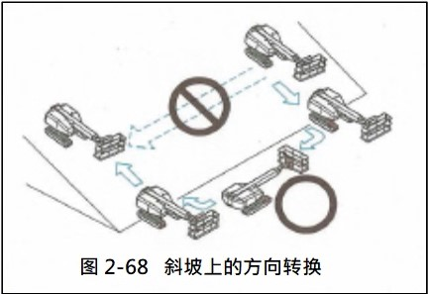
高空作业车的安全作业（1）
行驶时的注意事项 自走式 其１
自走式的上・下坡，坡地，断坡时的行驶注意事项
① 在陡坡的上，下坡时，锁定旋转。
② 斜坡中途的方向转换，横切时有可能会跌倒，
是非常危险的。必须先下到平地上后进行。
③ 将配重块朝向坡上，相对于斜面呈直角上下。
④ 斜面中途的动臂旋转操作有跌倒的危险，
绝对不要这样进行作业。
教材８２页/辅助教材３８页

Slide 40
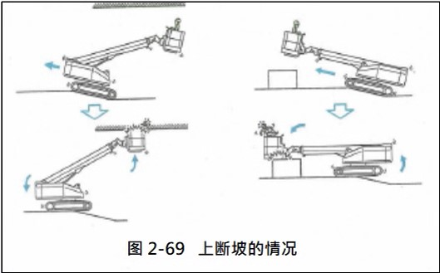
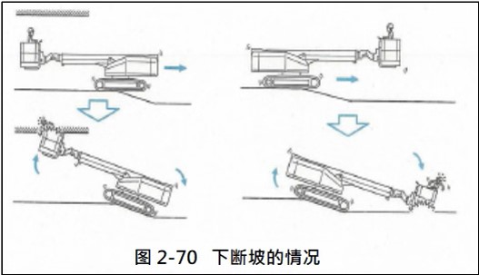
高空作业车的安全作业（1）
行驶时的注意事项 自走式 其2
自走式的上・下坡，坡地，断坡时的行驶注意事项
⑤上断坡（斜坡）时，高空作业车的角度有时会在
断坡（斜坡）的顶点突然发生变化。
请注意作业平台上下侧的建筑物等。
⑥下断坡（斜坡）时，高空作业车的角度有时会在
断坡（斜坡）的顶点突然发生变化。
请注意作业平台上下侧的建筑物等。
教材８３～８４页/辅助教材３９页

Slide 41
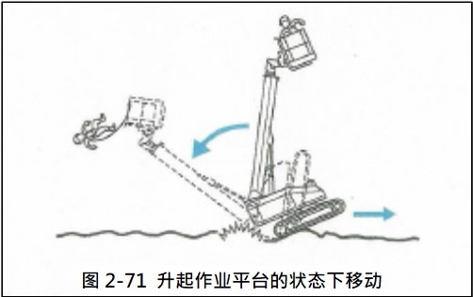
高空作业车的安全作业（1）
行驶时的注意事项 自走式 其3
自走式的上・下坡，坡地，断坡时的行驶注意事项
⑦升着作业平台（举起动臂的起伏角等）行驶时，
如果进入轻微的凹凸，断坡，陡峭的斜坡的话，
会有摔倒的危险，所以请绝对不要这样进行。
根据起落架的倾斜移动值，作业平台的倾斜移动很大。
教材８４页/辅助教材４０页

Slide 42
高空作业车的安全作业（２）
作业时的注意事项１ 遵守安全规则
  ① 作业人员必须戴上安全帽和防坠器。
  ② 上作业平台后，立刻挂上防坠器的挂钩。
  ③ 绝对不要用动臂吊起货物等用途外的东西。
  ④ 严格遵守作业平台的装载负荷。
  ⑤ 不要从作业平台换乘到其他构造物上。
  ⑥ FRP制的铲斗是可燃物，所以请勿使用烟火。
  ⑦ 请勿乘坐作业平台以外的地方。
  ⑧ 不要爬上作业平台的扶手工作。
  ⑨ 请勿在作业平台内使用梯子，梯凳等。
  ⑩ 注意不要从作业平台上掉东西。
  ⑪ 作业平台要下降到离地面50cm以下才上下车。（自走式时）
  ⑫ 乘坐高空作业车时，必须使用规定的路径或步骤。
  ⑬ 卡车式高空作业车的驻车刹车是将传动轴锁定的构造，并不是停止车轮旋转的构造。
  因此，如果在外伸叉架展开且轮胎悬空的状态下，把脚搭在后轮上的话，车轮会旋转，
  有掉落的危险，所以绝对不要把脚搭在车轮上上下车。
  ⑭ 近距离使用2台以上的高空作业车作业时，应根据作业指挥者的指挥，注意可能因接触
  而引起的事故，灾害等危险。
教材８６～８７页/辅助教材４０～４２页

Slide 43
高空作业车的安全作业（２）
作业时的注意事项２ 彻底确认安全
① 在架空电力线附近作业时，应确认以下事项，采取必要措施后再开始作业。
（a）电压是多少？
（b）分隔距离足够吗？
（c）是否停止送电了？
（d）防止触电的措施足够吗？
（e）是否配置了监视人？
② 天气恶劣时，请停止作业。
・强风・・・10分钟的平均风速10m/s以上
・大雨・・・1次降雨量50mm以上
・大雪・・・1次降雪量25cm以上
③ 应经常注意周围的构造物等进行作业。
④ 在驾驶人员看不太到的地方作业时，应根据指挥者的指挥谨慎驾驶。
⑤ 确认移动方向没有障碍物后再移动。
⑥ 旋转时，应在确认旋转范围内的障碍物后慎重旋转。
教材８８页/辅助教材４２～４３页

Slide 44
高空作业车的安全作业（２）
作业时的注意事项３ 注意安全操作
(3) 注意安全操作
  ① 在以下情况下行走或操作时，必须将动臂全部收缩，将作业平台降到水平以下。
  （a）方向盘操作时
  （b）路面倾斜时
  （c）路面凹凸不平时
  （d）风大时
  ※（车身倾斜角度调节装置操作发出警告音时，请绝对不要上升作业平台。）
  ② 为了防止作业平台上装载的材料与操作杆(sousareba)等接触，应采取放置方法，
  固定等对策。
  ③ 不能急剧的操作操作杆(sousareba)。
  ④ 自走式高空作业车接近作业位置时，绝对不能在行车操作时进行。
  ⑤ 作业人员乘坐中的下部操作装置进行操作时，应与搭乘者保持密切联系。
  务必通过动臂的起伏，伸缩，旋转或升降操作进行。
  ⑥ 请让作业平台接近作业人员不需要勉强作业的位置。
教材８８～８９页/辅助教材４３～４４页

Slide 45
高空作业车的安全作业（３） 作业结束时的注意事项
① 将作业平台等恢复到收纳位置。
② 应采取停车刹车等防止偏离的措施。
③ 不要从作业平台上跳下来。
④ 涂装作业等会弄脏的情况下，要清扫之后再收纳。
⑤ 作业中发生的故障等必要事项，必须向车辆管理者报告。
⑥ 钥匙应保管在规定的地方。
教材９０页/辅助教材４５页

Slide 46
第3章 关于原动机的知识

Slide 47
原动机的种类
原动机是将各种各样的能源转换为力运作的装置，具有代表性的有内燃机和电动机（马达）。
① 内燃机
内燃机根据电话方式可分为“柴油发动机”和“汽油发动机”。
② 马达（电动机）
在需要考虑发动机噪音和排气的室内使用较多的高空作业车大多使用蓄电池（电池）作为电源马达。
教材９２～９３页/辅助教材４６页

Slide 48
内燃机的运作原理
内燃机中多用于高空作业车的柴油发动机，根据运作方式可分为“4冲程发动机”和“2冲程发动机”，除了大型船舶使用极低速运转的“2冲程发动机”以外，其余几乎都使用“4冲程发动机”。
・4冲程发动机的运作原理
以下是柴油发动机的4个冲程。
Ⅰ 吸气行程：活塞下降，将空气吸入
气缸的行程
Ⅱ 压缩行程：活塞上升到上止点压缩
空气的行程
Ⅲ 燃烧行程：高压气缸内燃料喷射・燃烧，
燃烧气体将活塞（爆发行程）
往下止点向下按压的行程
Ⅳ 排气行程：由于惯性活塞上升，将燃烧
气体从气缸中压出行程
教材９３页/辅助教材４６～４７页

Slide 49
4冲程柴油发动机的构造
① 润滑装置
润滑装置是由于活塞每上下移动数千次，为了减轻气缸和曲轴等发动机各部件金属零件的摆动摩擦和旋转部分的磨损而 供给润滑油（机油）的装置。
机油具有以下各种功能，其质量对于维持柴油发动机的功能至关重要。
  轴承，活塞环，气缸等的潤滑作用
  发动机的冷却作用
  活塞和气缸之间的密封作用
  发动机等杂物的清洁作用
  防止发动机等的内部生锈
机油需按照该机械的使用说明书等使用指定的规格，同时需经常确认机油的状态，根据需要随时更换。
② 燃料装置
燃料装置是由燃料箱，喷射泵，喷射嘴，燃料过滤器，调节器等构成。
燃料过滤器是过滤燃料，去除燃料中的垃圾等的异物，分解水分。
教材９９～１００页/辅助教材４７～４８页

Slide 50
电动马达的特性
多数用于对发动机排出的气体或者噪音等采取措施的地方多数使用高空作业车，其动力电源通常使用电动马达。
自走式高空作业车使用工业车辆用电池，电动马达不仅有直流马达，交流马达也被大量使用。
电池式高空作业车的动力传递装置，车轮式・履带式高空作业车的动力传递装置的发动机电源换成了电池，动力传递系统车轮式・履带式几乎相同。
教材１０５页/辅助教材４８页

Slide 51
液压装置的特征
高空作业车的作业装置大部分是利用液压的力量运作的油压装置。液压装置具有以下特征。
【优点】 【缺点】
体积小，重量轻 ① 管线复杂
② 容易防止超负荷运作 ② 液压油容易漏油
③ 容易无极变速 ③ 根据液压油的温度，效率多少会有变化
④ 振动小。
⑤ 运作平稳
⑥ 容易远程操作
教材１０６页/辅助教材４９页

Slide 52
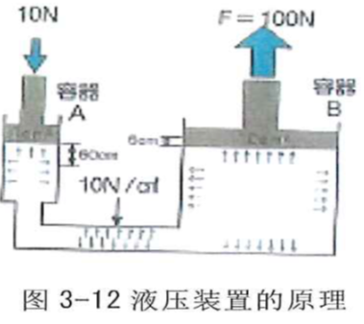
液压装置的原理
液压装置的原理是「对密封容器中静止的一部分液体施加压力，其压力传递到液体内部所有部分。」的帕斯卡原理运用。
例如，图3-12所示用管子连接的容器Ａ和容器Ｂ的情况下，
施加在容器Ａ１ｃｍ２的表面上的力１０Ｎ，产生
１０Ｎ/ｃｍ２ 的圧力。由于该压力在整个管道内
部传递，因此表面积为１０ｃｍ２的容器Ｂ的整
个表面的传递力（Ｆ）为如下所示。
力 ＝ 圧力 × 表面积
Ｆ ＝ １０Ｎ/ｃｍ^{２}×１０ｃｍ^{２}＝１００Ｎ
这就是用很小的力推动重物的液压装置原理。
容器Ａ向下压５０ｃｍ时，由于被压的液
体５０ｃｍ３，所以容器Ｂ只被推上５ｃｍ。。
教材１０６页/辅助教材４９页

Slide 53
液压装置的构造
液压装置是用于启动高空作业车作业的装置，将发动机的机械能转化为流体能，进而转化为机械能进行作业（工作）的装置。
利用发动机或电动马达的动力驱动液压泵使液压油加压，然后用加压的液压油来驱动液压马达，液压气缸等各种液压驱动装置（执行器）运作。
液压驱动装置使用后的压力降低的液压油，通过低压线路返回液压油箱，再次由液压泵加压供给液压驱动装置，循环使用。（图3-13参照）
教材１０７页/辅助教材５０页

Slide 54
液压装置的构成
液压装置可以分为具有以下3个功能的装置和附属设备。
① 液压发生装置（泵）
从液压油箱中吸出液压油，施加压力将其送到回路内的装置
② 液压控制装置（调节器）
控制液压泵喷出的液压油的压力，流量和方向的装置
③ 液压驱动装置（执行器）
将高压液压油的能量转换为旋转运动或者直线运动的力转换装置
液压装置的主要构成器械
名 称 | 构成器械
液压发生装置 | ・液压泵
液压控制装置 | ・方向控制阀 | ・流量控制阀 | ・圧力控制阀
液压驱动装置 | ・液压马达 | ・液压气缸
附属器械 | ・液压油箱 | ・过滤器 | ・通气孔
 | ・软管 | ・接头 | ・旋转接头
 | ・蓄压器 | ・机油冷却机 | ・压力测量计 等
教材１０７页/辅助教材５０～５１页

Slide 55
高空作业车的液压回路
作为高空作业车液压回路的例子，轮式高空作业车的液压回路如图所示
上部平衡气缸
篮式摆动马达
下部平衡气缸
伸缩气缸
起伏气缸
停止阀
返回过滤器
螺线管
控制阀
前置千斤顶
轴扩张
后置千斤顶
应急泵
高低速切换阀
轴扩张用操作阀
调平
转向
旋转接头
行车用马达
行车用马达
螺线管控制阀
分流阀
前置千斤顶气缸
轴扩张气缸
后置千斤顶气缸
转向气缸
图3-14轮式高空作业车液压回路的例子
教材１０８页/辅助教材５１页

Slide 56
液压发生装置
① 液压泵
液压泵由发动机或电动马达驱动，从液压油罐中吸出液压油，作为高压的液压油供给液压驱动装置（执行器）。
液压泵从结构上可以分为以下几类。
  齿轮泵
  活塞泵（柱塞泵）
  叶轮泵
  螺杆泵
  其他
在以上泵中，对多用于高空作业车起重臂的伸缩，起伏，旋转等作业装置用液压泵的齿轮泵的特征进行说明。
② 齿轮泵（齿车泵）
齿轮泵是将同类型的2个齿轮在套管中旋转，
通过啮合将液压油推出。
【齿轮泵的特征】
  体积小重量轻
  构造简单耐用
  故障少
  容易维护
教材１０９页/辅助教材５２页

Slide 57
液压驱动装置
执行器是将 液压泵输送的液压油转换为机械运动（能量）的装置。根据其运动方式可分为直线运动的液压气缸和旋转运动的液压马达。
从构造上可以将液压气缸分为以下几类。
教材１１１页/辅助教材５３页

Slide 58
液压控制装置
液压控制装置是控制液压马达以及液压气缸等液压控制装置（制动器）的液压油流向，压力以及流量的装置。
液压控制装置从功能上可以分为以下几种。
教材１１３页/辅助教材５４页

Slide 59
液压油的劣化
液压油在液压泵的高压力下，通过管路驱动液压驱动装置，反复进行使作业装置运行的工作。因此液压油在高温的同时，与金属和空气接触，受到激烈搅拌，液压油的劣化（氧化）和混入异物是不可避免的
こ使用这种劣化的，或者混入异物的液压油是造成液压装置故障的要因，经常进行液压油的点检并进行适当管理是非常重要的。
劣化（氧化）是指液压油的成分发生化学反应而变质，劣化导致性状的变化及原因如下所示。
液压油性状的变化和原因
性 状 | 由劣化及污染导致的变化 | 原 因
比重 | 増加 | 液压油的劣化・混入异物・混入异种油
水分的含有量 | 増加 | 外部水分的侵入
沉淀物含有量 | 増加 | 液压油的劣化・混入异物
引火点 | 低下 | 液压油的劣化・混入异物
色相 | 透明度低下 | 液压油的劣化・混入异物，乳化
粘度 | 増大 | 液压油的劣化
氧化 | 増大 | 油温上升・混入金属粉
教材１２１页/辅助教材５５页

Slide 60
液压油的点检和管理
液压油箱出入的空气会带进来水分和垃圾。另外由于使用液压运作的装置本身也会因磨损而逐渐产生金属粉末这些杂物会混入液压油中因此液压油需要定期交换。
判断液压油是否因劣化及混入异物等原因达到使用限度的方法有通过目测判断的感官检查和通过科学分析性状测试两种。无论哪一种都需要和未使用的同种液压油比较来做判断的。
液压油的判别方法和措施
外 观 | 气味 | 状 态 | 措 施
透明,无色彩变化 | 良 | 良好 | 继续使用
透明,颜色淡 | 良 | 混入异种油 | 更换液压油
变为乳白色 | 良 | 混入水和气泡 | 更换液压油
变为黑褐色 | 恶臭 | 劣化 | 更换液压油
透明但是有小的黑点 | 良 | 混入异物 | 更换液压油
可以看到泡沫 | － | 混入润滑脂 | 更换液压油
教材１２１页/辅助教材５６页

Slide 61
卡车式车辆的动力传输装置
卡车式高空作业车作业装置安装在卡车底盘的上部，因此行车装置和操作装置和一般卡车相同。
因此卡车式高空作业车在公路上行驶时需要与该汽车相应的驾驶证 同时也需要遵守道路交通法。
卡车式高空作业车的动力传输装置
一般为前置引擎后驱式，由位于前部
的引擎驱动后轮。发动机的动力
如图3所示的顺序传递给后轮驱动轮。
教材１２４页/辅助教材５７页

Slide 62
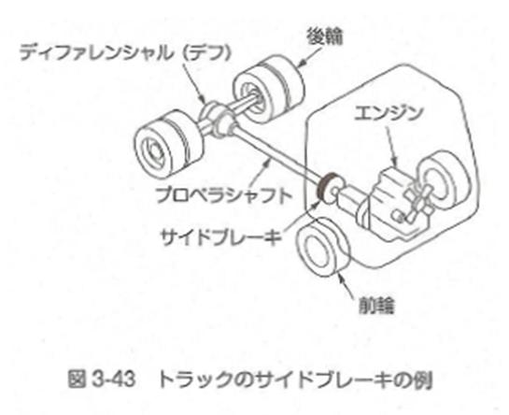
卡车式车辆的制动装置
制动器有让行驶中的汽车停止或减速的脚刹和停车时使用的刹车，这些在构造上一般使用摩擦式的制动器。
① 停车制动器的构造
汽车的侧刹是直接阻止后轮的构造。
但是卡车不是通过轮胎而是在微隙(微差间隙)
的更前面，通过侧刹将传动轴停止的构造。
② 操作上的注意点
构造上即使有侧刹，只要 后轮
的任何一个浮离地面，后轮就会
轻易转动，停车刹车也会失灵。
教材１２９～１３０页/辅助教材５８页

Slide 63
轮式车辆和履带式车辆的动力传输装置
① 轮式车辆的动力传输装置
轮式高空作业车的起落架是将发动机产生的机械能通过液压泵转换成流体能（液压），并利用液压带动行车用液压马达旋转的构造。
轮式车辆的动力输送装置的构成如图3-44所示。
② 履带式车辆的动力传输装置
履带式高空作业车的动力传输装置基本上
和轮式高空作业车相同，和轮式不同之处
是左右行车装置能够独立驱动行车的构造。
教材１３１，１３５页/辅助教材５９页

Slide 64
第4章 驾驶所需力学・触电等相关知识

Slide 65
力的三要素
右图是人推物体时力的状态，像这样
“用力的场所”（作用点）
“用力的方向”（方向）
“力的大小”（大小）
可以用直线来表示。
力必须有这 三要素，
被称为 「力的三要素」。
教材１４２页/辅助教材６０页

Slide 66
力的合成和分解
① 力的合成
(a) 直线上力的合成
两个力(Ｆ１，Ｆ２)在直线上作用时的合力(Ｒ)为
如图4-7所示，如果它们的立在同一方向时则用
其之和求得，如果是反方向是则用其差求得。
(b) 方向和大小都不同的情况
图4-8所示，求出受力方向不同的Ｆ１和Ｆ２
作用于Ｏ点时的「合力(Ｒ)」。
画出以Ｆ１和Ｆ２ 作为两边的平行四边形(ＯＢＤＡ)，
求出其对角线「合力(Ｒ)」
这被成为「力的平行四边形法则」。
② 力的分解
如图4-10所示，为了使漂浮在流动的河流上的船不靠岸，
用绳索连接在两岸木木桩(Ａ，Ｂ)，船被冲走的力Ｆ，
此时挂在绳索上的力分别为Ｆａ和Ｆｂ。
挂在绳索上的力如图4-10所示可以利用反向的
「力的平行四边形法则」求出。
以船的冲走力Ｆ的反力Ｒ为对角线，画以每条绳子为两边
的平行四边形，此时边长的Ｆａ和Ｆｂ就是挂在绳子上的力。
像这样将 一个力分为两个以上的力叫做“力的分解”，
像Ｆａ，Ｆｂ这样被分开的力叫做“分力”。
F的反作用力
教材１４３，１４５页/辅助教材６１～６２页

Slide 67
力矩（１） 力矩
使物体旋转的力被称为「力矩」，力矩(Ｍ)的大小不仅和力的大小（Ｆ）有关，还与旋转轴的中心和着力点的距离（臂长：Ｌ）有关，如下所示。
力矩（Ｍ）＝力（Ｆ）×距离（Ｌ）
教材１４６页/辅助教材６２页

Slide 68
力矩（２） 拧紧力和力矩
右图中，作用在旋转轴Ｏ上的远离２Ｌ的力点Ａ和远离L的力点Ｂ的力设定为Ｆａ和Ｆｂ。
每一个的 力矩（Ｍａ，Ｍｂ）为
Ｍａ＝ Ｆａ×２Ｌ
Ｍｂ＝ Ｆｂ×Ｌ
可以求得。
如果拧紧螺母的力（力矩）相同时为
Ｍａ＝Ｍｂ那么，
Ｆａ×２Ｌ＝Ｆｂ×Ｌ
２Ｆａ＝Ｆｂ
Ｆａ＝Ｆｂ／２
也就是说，在拧紧螺母的力（间距）相同时，在手臂长度2倍的A点处拧紧的力Ｆａ是在相近的Ｂ点处拧紧力Ｆｂ的一半。
但是在这种情况下，手臂活动的距离变长，Ａ，Ｂ中的哪一个来拧紧工作量都是一样的。
教材１４６页/辅助教材６２～６３页

Slide 69
力矩（３） 翻倒和力矩
以高空作业车在作业过程中，稳定于力矩的关系为例进行解说。
【条件】
Ｏ:翻倒支点（外申叉架的伸出位置）
ＷＧ： 高空作业车的重（重量）（机体重量×ｇ）
Ｗ： 承载在作业板上的全部重量（承载重量×ｇ)
Ｌ: 从支点Ｏ到高空作业车重心（ jyuushin ）位置的距离
ℓ： 从支点Ｏ到负重的重心(jyuushin)的水平距离
以支点Ｏ为轴，使高空作业车翻倒的力的力矩
为翻倒力矩(ＭＷ)，使其翻倒的力矩和相反作用的
使其稳定的力矩(ＭＧ)可以用下面的公式求出。
翻倒モーメントＭＷ＝ Ｗ×ℓ
稳定モーメントＭＧ＝ ＷＧ×Ｌ
如ＭＧ＞ＭＷ，高空作业车相对稳定，如ＭＧ＜ＭＷ则会翻倒。
另外，即使承载重量相同，由于动臂收回和伸长，到负荷重心的
距离（Ｑ）变长，翻倒力矩（ＭＷ）变大，翻倒的危险性也变大。
另外，高空作业车的安全装置“动臂动作限制装置”是可以
自动检测出该翻倒力矩和稳定力矩并发出警报或者停止
运作的装置。
右图的作业范围图表示出了动臂运作极限。
教材１４８页/辅助教材６４～６５页

Slide 70
力的平衡
① 力的平衡
几个力作用在同一个物体上，该物体静止不动时，这些力被称作「平衡」。
例如，用绳子吊货物时，货物静止下来，由于货物的重量产生的
重力（Ｗ＝ｍｇ）和一样大的向上作用力（Ｆ）作用在绳索上，
力量处于平衡状态。
② 平行力的平衡
右图作用在天平上的力静止也就是支点的左转的力矩（Ｍａ）和右转的
力矩（Ｍｂ）相等，可以用下面的公式来表示。
Ｍａ＝Ｍｂ
Ｍａ＝Ｗａ×ａ
Ｍｂ＝Ｗｂ×ｂ
另外，支撑这个的人的肩膀上，支撑着Ｗａ＋Ｗｂ＝Ｐ的力。
教材１４９页/辅助教材６５页

Slide 71
质量和重心(jyuushin)
① 质量
物体的质量即使体积相同由于材质的不同而不同。例如，铅比铁重鉛，木材比铝轻。
这是由于“单位体积的质量”（ｄ）的不同。
② 重心(jyuushin)
所谓“重心(jyuushin)”就是「将运动于物体各部分的重力集中在一起时，这个力起作用的点」，简而言之，物体重量的“中心” 。
某个特定的物体有其固有的重心(jyuushin)，只要该
物体不变形，即使该物体的位置和放置方式改变它
的重心(jyuushin)位置是不变的。
而且，不一定是在物体的内部。
该重心(jyuushin)的位置是研究物体的起吊位
置及高空作业车机械翻倒时的重要因素。
教材１５０页/辅助教材６６页

Slide 72
重心(jyuushin)和稳定（１） 物体的稳定
被放置的物体“坐姿好”指的就是不容易翻倒很稳定。
右图所示，穿过该物体重心(jyuushin)的垂线
经过支撑物体的底面时，物体的坐姿好较稳定，
相反垂线偏离底面时则不稳定容易翻倒。
将物体放在斜面或者倾斜放置，是物体容易翻倒的要因。
另外，当垂线穿过底面时，细长重心(jyuushin)
高的物体即使有一点倾斜垂线也会脱离底面容易翻倒。
相反越是扁平的物体翻倒的危险就越小。
右图中的(a)和(b)即使是相同的物体，
只是改变一下放法，(b)比(a)底面积大，
而且重心(jyuushin)位置低因此稳定性高。
也就是，为了保持物体的稳定性，放置物体
时重心(jyuushin)位置低，底面积要大非常
重要。
教材１５３页/辅助教材６６～６７页

Slide 73
重心(jyuushin)和稳定（２）两个物体的重心(jyuushin) 和稳定
右图中，高空作业车（质量ｍ１，重量Ｗ１＝ｍ１ｇ，
重心(jyuushin)的位置Ｇ１)的作业板上载上作业员和
材料等（质量ｍ２，重量Ｗ２＝ｍ２ｇ， 重心(jyuushin)
的位置Ｇ２)时，伴随着作业板的增高重心(jyuushin)
位置（Ｇ）也变高（ｈｂ→ｈａ）。
另外，动臂伸张，作业板离高空作业车的中心越远
通过G的垂线越接近（ℓ１→ℓ２)支撑高空作业车
的翻倒支点（车轮，履带，外伸叉架等），处于容易
翻倒的不稳定状态。
作业板装载超过规定以上的材料或者外伸叉架没有完
全伸张开进行作业是非常危险的就是这个原因。
同样的理由，在坡道或者倾斜的状态下使用高空
作业车，有翻倒的危险。尽可能水平位置设置
尤为重要。
教材１５４页/辅助教材６７～６８页

Slide 74
惯性
物体只要不受外力作用就具有「静止时保持静止状态，运动时继续运动的性质」。这种性质被称为“慣性”，由惯性作用于物体外观的力被称为“惯性力”。加速度越大质量越大惯性也越大。
当人坐在高空作业车的作业板上旋转时，如果突然停止人就会朝着旋转的方向飞出去这是因为即使作业板停止，人也会因为“惯性”继续旋转运动。
因此紧急操作是非常危险的。
教材１５６页/辅助教材６９页

Slide 75
摩擦和高空作业车的稳定
高空作业车停在斜坡上准备作业时，用将其脚刹停止，使用停车制动器并且设置外伸叉架。
在这里对摩擦进行思考，用脚刹能减速・停止，是刹车摩擦力的作用。停车制动器发挥效果也是因为摩擦力的作用。进而因为路面和轮胎之间摩擦力的作用，所以只要刹车有效高空作业车就能保持停止的状态。
但是，图4-33中所示的倾斜地停车，即使停车后暂时保持稳定状态，如果受到超过静止摩擦力的外力，同样会开始行走。
在设置了外伸叉架的状态下，在起重器，千斤顶，路面之间产生摩擦力，能够使高空作业车保持稳定状态。但是就像轮胎和路面之间的摩擦力一样，如果倾斜地的角度变大，力的方向发生变化高空作业车就会开始行走。
在设置高空作业车进行作业时，必须在规定的倾斜角度内使用的理由之一，与这样的摩擦和车的稳定性有关。
教材１６０页/辅助教材６９～７０页

Slide 76
负荷
“负荷”是指机械及构造物等物体的全部或者一部分受到来自外部的力。
① 根据负荷（力）的作用状态分类
・静态负荷：用在物体上的力的大小和方向与时间变化无关静止的恒定负荷。
・动态负荷：有重复作用的负荷和冲击负荷2种。
・重复负荷：负荷的方向相同，其大小随时间变化，重复作用的负荷。
・冲击负荷：冲击负荷是指瞬间作用的巨大负荷。例如，动臂的旋转突然停止时，施加在
动臂上的横负荷是冲击负荷。动臂产生巨大的负荷，是造成机械瞬间破坏的
要因。
② 根据负荷的分布状态分类
根据作用在物体上外力的分布状态，可以分为以下2类。
・集中负荷：集中负荷是指作用在物体表面的某一个点上的力。例如，高空作业车的轮胎及
外伸叉架接触地面的负荷。
・分布负荷：分布负荷是指分布在物体表面作用的力。例如，高空作业车的履带面对地基的
负荷。特别是这种外力在任何物体的表面都相同被称为“等分布负荷”。
教材１６３，１６５页/辅助教材７１页

Slide 77
地基的強度
为了提高高空作业车的作业效率，在构造上利用动臂以及升降装置使作业板能够升高，或者让作业半径能够变大。随着作业板的变化重心(jyuushin)位置也会随之变化，因此对于翻倒尤其特别需要注意。
另外，关于高空作业车的翻倒对策，在设置作为支点的车轮，履带及外伸叉架等时，地基的强度是重要因素。
特别是未铺装的地基设置高空作业车进行作业时，由于地基下沉有翻倒的危险，在提前确认地基支撑力的同时为了防止 车轮及外伸叉架下沉用铁板等铺垫工具保养是非常重要的。
高空作业车根据作业的内容，状况等在各种场所使用的时间相对较短。因此每次都确认高空作业车设置的地基强度很难，但有必要根据设置场所的地基状况，或者邻近场所的地质调查结果等来推定地基强度。
教材１６８页/辅助教材７２页

Slide 78
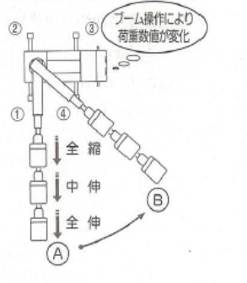
使用外伸叉架时设置压
关于高空作业车的翻倒，地基的强度和同时作用于地基的负荷的大小（接地压）也是重要的要素。
・使用外伸叉架时的接地压
卡车式等带有外伸叉架等的高空作业车随着 动臂的方向，起伏及伸縮的状況，外伸叉架垫块施加的接地压也会发生较大变化。
该外伸叉架垫块在作业中比如即使有一点下沉，位于动臂前端的作业板会大幅度传达，会导致高空作业车有翻倒的危险。
因此，在未铺装的地基上设置时，再确认外伸叉架施加的接地压的同时，准备使接地压分散的垫板等进行养护，防止各种下沉是非常重要的。
教材１６９，１７１页/辅助教材７２页

Slide 79
触电
在室外的电・通信工程及建设工程等中使用较多的高空作业车，在电线旁边作业的较多，进行作业时必须时刻谨记防止由触电造成的灾害。
“触电”是指电流通过人体流动而使人体受到伤害，也被称作电震，点击。
在使用高空作业车时，触电的主要原因有触碰了输送电线，配电线，高空作业车使用不当或者维修不良引起的漏电等。
人人体的电阻较低，特别是在被水淋湿的情况下，电流很容易通过危险性很高。轻度的情况下可能只是一时的疼痛或者麻木但严重的情况下触电致死的也很多。
特别是，电流通过心脏时会导致心跳停止，呼吸停止，休克等的严重症状，导致电击死亡还有可能因电流通过造成烧伤及组织坏死。
教材１７２，１７３页/辅助教材７３页

Slide 80
触电的危险性和对人体的影响
① 决定触电危险性的要因
由于触电人体受到伤害的轻重，根据触电的状况，主要的因素有以下几点。
  通电电流的大小和频率
  通电时间
  通电路径（电流通过人体的路径）
  电源的种类（交流，直流之别）等
一般，通电电流越大而且电流流入人体心脏等重要部位，电流流动时间越长危险性就越大。
② 电流对人体的影响
电流的大小 | 人体反应
１ｍＡ程度 | 有痛感的程度。
５ｍＡ程度 | 相当痛。
１０ｍＡ程度 | 刺痛几乎难以忍受。
２０ｍＡ程度 | 肌肉严重僵硬，呼吸困难，如果电流继续流动会导致死亡。
５０ｍＡ程度 | 即使短时间也会危机生命。
１００ｍＡ程度 | 引起致命的伤害。
教材１７４页/辅助教材７３～７４页

Slide 81
在架空电线附近作业时的注意事项
使用高空作业车作业时，因接触输送・配电线等的架空电线而发生的触电事故多有发生。
特别是高压输送电线的情况下，即使作业员和高空作业车的动臂等无直接接触，只是接近输送电线也有触电的危险。因此接近时保持在规定的距离内（最小分隔距离）的同时，还需要必要的防护措施，部署监视人进行作业也是必要的。
ま另外，夏天身体裸露的部分较多，容易出汗触电事故也多。
在架空电线及电动机械器具充电电路接近的地方，进行工作物的建设，拆卸，点检，修理，涂装等使用高空作业车作业时，如接触充电电路或者由于接近有触电危险时需采取以下措施。（安卫则第349条）
① 迁移该充电电路。
② 围上防止触电的围栏。
③ 在该充电电路上安装绝缘防护设备。
④ 采取上述①～③措施困难时，让监视人监视作业。
教材１７４页/辅助教材７４页

Slide 82
防止触电对策的基本事项
在容易触电的输送・配电线附近进行作业时，防止触电对策的基本事项如下。
【防止触电对策的基本事项】
① 提前和电力会社商谈。
② 保持和送电线类相对安全的距离（安全分隔距离：参照表4-8参照）。
③ 指派监视责任者。
④ 事前讨论制定工作计划。
⑤ 作业顺序彻底告知相关工作人员。
⑥ 必要时对充电电路进行防护。
另外，在进行低压充电电路的点检，修理等的操作充电电路时，该作业员需佩戴绝缘防护具，并 需要使用带电作业用器具。（安卫则第346条）
而且，在接近低压充电电路的地方进行电路 或支撑电路的点检，修理，涂装等的电气工程作业时，须在该电路上安装绝缘防护具等措施。（安卫则第347条）
※１绝缘用防护具：通过操作人员佩戴，防止触电的器具，如电气安全帽，电气橡胶手套，绝缘用橡胶长靴，电气用橡胶长袖等。
※２绝缘用防具：在处理充电电路及点起工程作业时，覆盖上充电部分防止触电的防护具，如绝垫，绝缘罩，橡胶绝缘管等。
※３绝缘用防护具：在建设工程等接近高压充电部的作业时，为了防止与建设用金属体接触而使工作人员触电，有安装在高压充电部建设用防护管，建设用防护垫。
教材１７４页/辅助教材７４～７５页

Slide 83
输送・配电线的安全分隔距离
输送・配电线的安全隔离距离
电路 | 送电压力（Ⅴ） | 最小分隔距离（ｍ）
 |  | 劳动省通传※ | 电力公司的目标值
配电线 | 100・200以下 | 1.0以上 | 1.0以上
 | 6,600 | 1.2以上 | 2.0以上
送电线 | 22,000 | 2.0以上 | 3.0以上
 | 66,000 | 2.2以上 | 4.0以上
 | 154,000 | 4.0以上 | 5.0以上
 | 275,000 | 6.4以上 | 7.0以上
 | 500,000 | 10.8以上 | 11.0以上
教材１７６页/辅助教材７５页

Slide 84
第5章 相关法律法规

Slide 85
相关法律法规（１）
劳动者应遵守事项（安卫则第29条相关）
关于安全装置等，劳动者需遵守以下事项。
① 不摘除安全装置等，不使其丧失功能。
② 暂时摘除安全装置等，或有必要使其丧失功能时，提前获取企业的许可。
③ 获取许可后将安全装置等拆除掉，或使其丧失了功能时，在需求消失后，立即将其恢复至原状。
④ 发现安全装置等被拆除，或其功能丧失时，立即通知企业。
必须进行特别教育的业务（安卫则第36条相关）
企业将以下业务委托给劳动者时，必须进行特别教育。
⑩的５ 作业平台高度未满10米的高空作业车的驾驶
㊶ 在高度两米以上，难以设置作业平台的地方，使用防坠落设备中全线束型器具进行作业的相关业务
教材189，190页/辅助教材76页

Slide 86
相关法律法规（２）
关于就业限制的资格（安卫则第41条相关）
可以进行作业平台高度10米以上的高空作业车的驾驶（不包括在路上驾驶。）业务者为下列人员。
① 完成了高空作业车驾驶培训的人员
② 厚生劳动大臣指定的人员
技能培训结业证书的补发等（安卫则第82条相关）
① 领取了技能培训结业证书的人员，在将技能培训结业证书丢失或者损坏时，必须向发行技能培训结业证书的 注册培训机构提交技能培训结业证书补发申请书（样式第18号），补发技能培训结业证书。
② 领取了技能培训结业证书的人员，在更改了姓名时，必须向发行技能培训结业证书的注册培训机构提交技能培训结业证书改写申请书（样式第18号），改写技能培训结业证书。
教材191，192页/辅助教材76～77页

Slide 87
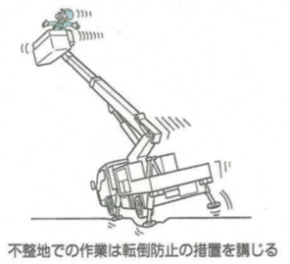
相关法律法规（３）
使用高空作业车进行作业时应管理的事项
（１）作业计划（安卫则第194条9相关）
① 企业在使用高空作业车进行作业时，应提前制定适用于该项作业相关场所的状况，此高空作业车的
种类及能力等的作业计划，且，必须依照该作业计划进行作业。
② 作业计划必须标明使用该高空作业车进行作业的方法。
③ 企业在制定作业计划时，关于使用该高空作业车进行作业的方法必须告知所有相关劳动者。
（２）作业指挥官（安卫则第194条10相关）
・企业在使用高空作业车进行作业时，需规定该作业的指挥官，令其依照(1)的作业计划指挥作业。
（３）倒落等的防止（安卫则第194条11相关）
・企业在使用高空作业车进行作业时，为了防止因高空作业车的翻倒或倒落带来的对劳动者的危害，必须采取伸出外伸叉架，防止地面不均匀下沉，路肩的崩坏等必要的措施。
（４）信号（安卫则第194条12相关）
・企业在使用高空作业车进行作业时，在作业平台以外的地方操作作业平台时，为了确保作业平台上的劳动者和在作业平台以外的地方进行操作的人员之间的联系，制定某些信号，指定发信号的人员，且必须采取让其操作等所
需的措施。
在崎岖的地形进行作业时要采取防止倒落措施
教材194页/辅助教材77～78页

Slide 88
相关法律法规（４）
高空作业车的驾驶时应管理事项（１）
（１）离开驾驶位置时的措施（安卫则第194条13相关）
① 企业规定高空作业车的驾驶人员在离开行车驾驶位置时，（作业平台上承载着劳动者在进行作业，或将要进行作业的情况除外。）必须采取以下措施。
(a) 将作业平台放置到最低下降位置。
(b) 停止原动机，且采取确保踩了维持停止状态的刹车等防止高空作业车偏离轨道的措施。
② 高空作业车的驾驶人员，在离开高空作业车行车驾驶位置时，必须采取①揭示的措施。
③ 企业，在高空作业车的作业平台上承载着劳动者在进行作业，或将要进行作业的情况下驾驶人员离开行车驾驶位置时，为了维持该高空作业车的停止状态，必须确保踩了刹车等措施。
④ 高空作业车的驾驶人员，在离开高空作业车的行车驾驶位置时，必须采取③的措施。
（２）搭乘的限制（安卫则第194条15相关）
・企业在使用高空作业车进行作业时，不可以在乘车座位以及作业平台以外的地方承载劳动者。
（３）使用的限制（安卫则第194条16）
・企业，在关于高空作业车上，不可超出装载负荷（根据高空作业车的构造以及材料，作业平台上承载的人或物能够上升的最大负荷。）其他能力进行使用。
教材195～197页/辅助教材78页

Slide 89
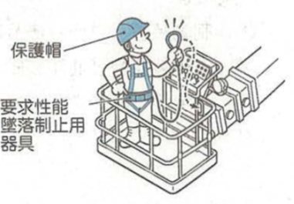
相关法律法规（５）
高空作业车的驾驶时应管理事项（２）
（４）主要用途以外的使用的限制（安卫则第194条17相关）
・企业，不可将高空作业车使用于提升负载等该高空作业车的主要用途以外的用途。但是，对劳动者不会产生危险时，不限于此。
（５）要求性能防坠器等的使用（安卫则第194条22相关）
① 企业在使用高空作业车（作业平台是仅垂直于接地面上升或下降构造的
除外。）进行作业时，必须让在该高空作业车的作业平台器具上的劳动者
使用要求性能防坠器等。
② 高空作业车的作业平台器具上的劳动者，必须使用要求性能防坠器等。
安全帽
要求性能防坠器
教材195～197页/辅助教材79页

Slide 90
相关法律法规（６）
高空作业车的自主检查等相关事项（１）
（１）定期自主检查（安卫则第194条23，第194条24相关）
① 企业，关于高空作业车，1年内必须要进行1次定期的自主检查。
但是，超过1年未使用的高空作业车，在其未使用期间，不限于此。
② 企业，关于高空作业车，1个月以内必须要进行1次定期的关于以下事项的自主检查。
但是，超过1个月未使用的高空作业车在此未使用期间，不限于此。
(a) 制动装置，离合器以及操作装置有无异常
(b) 作业装置以及液压装置有无异常
(c) 安全装置有无异常
③ 企业，关于超过1个月未使用的高空作业车，在再次使用时，关于②揭示的事项必须进行自主检查。
（２）定期自主检查的记录（安卫则第194条25相关）
・企业，在进行过自主检查后，记录下以下事项，必须将此保存3年。
① 检查年月日
② 检查方法
③ 检查部位
④ 检查的结果
⑤ 实施检查人员的姓名
⑥ 根据检查结果采取了补修等措施时，其内容
教材197，198页/辅助教材79～80页

Slide 91
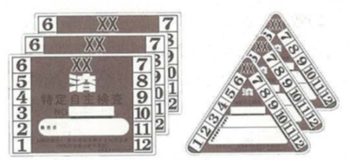
相关法律法规（７）
高空作业车的自主检查等相关事项（２）
（３）特定自主检查（安卫则第194条26相关）
① 高空作业车相关的特定自主检查，视为(1)①的自主检查。
② 劳动安全卫生规则第151条24第2项的规定，适用于拥有高空作业车相关法第45条第2项的厚生劳动省令规定
的资格的劳动者。这种情况下，劳动安全卫生规则第151条24第2项第①号
中的“叉车”换一种读法即“高空作业车”。
③ 企业，关于用于运行的高空作业车（仅限可适用于道路运输车辆法第48条第1项的。）
依据同款规定进行了点检的情况，关于该点检中检查过的部分，不要求进行(1)①的自主检查。
④ 关于让检查公司实施高空作业车相关特定自主检查的情况下(2)的规定的适用，(2)⑤的
“实施检查者姓名”视为“检查公司的名称”。
⑤ 企业在进行了高空作业车相关自主检查时，必须在该高空作业车的
显而易见处粘贴明确标有特定自主检查的实施年月的检查徽章。
（４）作业开始前点检（安卫则第194条27相关）
・企业在使用高空作业车进行作业时，开始当天的作业前，必须对
制动装置，操作装置以及作业装置的功能进行点检。
（５）补修等（安卫则第194条28相关）
・企业在进行了(1)①或②的自主检查又或者(4)的点检时，若确认有异常，必须立即采取补修
或其他必要的措施。
教材199页/辅助教材80～81页

Slide 92
相关法律法规（８）
坠落，飞崩等引起的危险的防止的相关事项（１）
(1) 作业平台的设置等（安卫则第518条相关）
① 企业，在高度两米以上的地方（作业平台的两端，开口部等除外。）进行作业的情况下存在因坠落带给劳动者危险的可能性时，必须用组装脚手架等的方法设置作业平台。
② 企业，在无法依照①的规定设置作业平台时，必须采取放防护网，让劳动者使用要求性能防坠器等防止因坠落带给劳动者危险的措施。
(2) 开口部等的围墙等（安卫则第519条相关）
① 企业，在高度两米以上的作业平台的两端，开口部等存在因坠落带给劳动者危险的地方，必须设置围墙，扶手，盖板等（以下关于此条统称为“围墙等”。）
② 企业，在无法依照①的规定设置围墙等，或者因作业需要暂时摘除围墙等时，必须采取放防护网，让劳动者
使用要求性能防坠器等防止因坠落带给劳动者危险的措施。
(3) 要求性能防坠器等的使用（安卫则第520条相关）
・劳动者在(1)①以及(2)②的情况下，被命令使用要求性能防坠器时，必须要使用。
教材201页/辅助教材81页

Slide 93
相关法律法规（９）
坠落，飞崩等引起的危险的防止的相关事项（２）
(4) 要求性能防坠器等的安装设备等（安卫则第521条相关）
① 企业，在高度两米以上的地方进行作业的情况下，让劳动者使用要求性能防坠器等时，必须设置可安全安装
要求性能防坠器等的设备。
② 企业，在让劳动者使用要求性能防坠器等时，关于要求性能防坠器等以及其安装设备等有无异常，
必须随时进行点检。
(5) 天气恶劣时的作业禁止（安卫则第522条相关）
・企业，在高度两米以上的地方进行作业的情况，因强风，大雨，大雪等的恶劣天气，
预测到该项作业有危险时，不可以让劳动者从事此项作业。
(6) 照度的保持（安卫则第523条相关）
・企业，在高度两米以上的地方进行作业时，必须保持安全进行此项作业所需照度。
教材202页/辅助教材81页

Slide 94
相关法律法规（１０）
坠落，飞崩等引起的危险的防止的相关事项（３）
(7) 升降设备的设置等（安卫则第526条相关）
① 企业，在高度或深度超过1.5米的地方进行作业时，必须设置可以让从事该项作业的劳动者安全升降的
设备等。但是，作业性质上无法设置安全升降设备等的情况，不限于此。
② 从事①作业的劳动者，在依照本文规定设置了安全升降设备的情况，必须使用该设备。
(8) 禁止入内（安卫则第530条相关）
・企业，不可以让相关劳动者以外的劳动者进入存在坠落带给劳动者危险可能性的地方。
(9) 由从高处投掷物体引发的危险的防止（安卫则第536条相关）
① 企业，从3米以上的高处向下投掷物体时，必须采取设置合适的投掷设备，安排监视人等防止对劳动者
产生危险的措施。
② 劳动者，在没有按照①的规定采取措施的情况下，不可以从3米以上的高处向下投掷物体。
教材202页/辅助教材82～83页

Slide 95
相关法律法规（１１）
坠落，飞崩等引起的危险的防止的相关事项（４）
(10) 由物体落下引发的危险的防止（安卫则第537条相关）
・企业，作业中存在物体落下带给劳动者危险的情况时，必须采取设置防护网设备，设定进入区域等
防止该危险的措施。
(11) 由飞来物引发的危险的防止（安卫则第538条相关）
・企业，作业中存在物体飞来带给劳动者危险的情况时，必须采取设置飞来防止的设备，
让劳动者使用保护装备等防止该危险的措施。
(12) 安全帽的配戴（安卫则第539条相关）
① 企业，在造船台附近，高层建筑工地等场所，其上方有其他劳动者在作业的情况下进行作业时，
为防止由物体的飞来或落下给劳动者带来的危险，必须让从事该项作业的劳动者配戴安全帽。
② 从事①作业的劳动者，必须配戴安全帽。
教材203页/辅助教材83页

